Slide 1

Quality Promotion in Higher Education
The experience of the University of Coimbra –
16.06.2026

Slide 2

meet the University of Coimbra

Slide 3

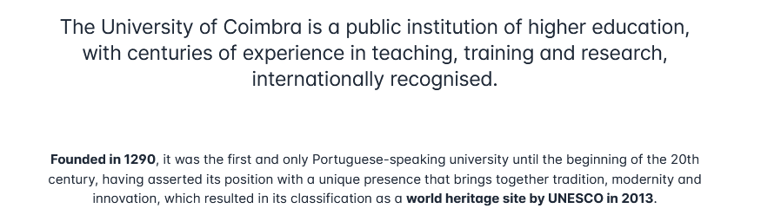
Meet the University of Coimbra
https://youtu.be/zcFwfXP2Vbw

Slide 4
Meet the University of Coimbra
> 29.000 Students
> 400 programmes
[including short-term courses]
> 2250 teachers / researchers
118 nationalities of students
Accredited by A3ES and ISO
80% satisfation level, regarding teachers
Year of data: 2024

Slide 5
quality management at the
University of Coimbra

Slide 6
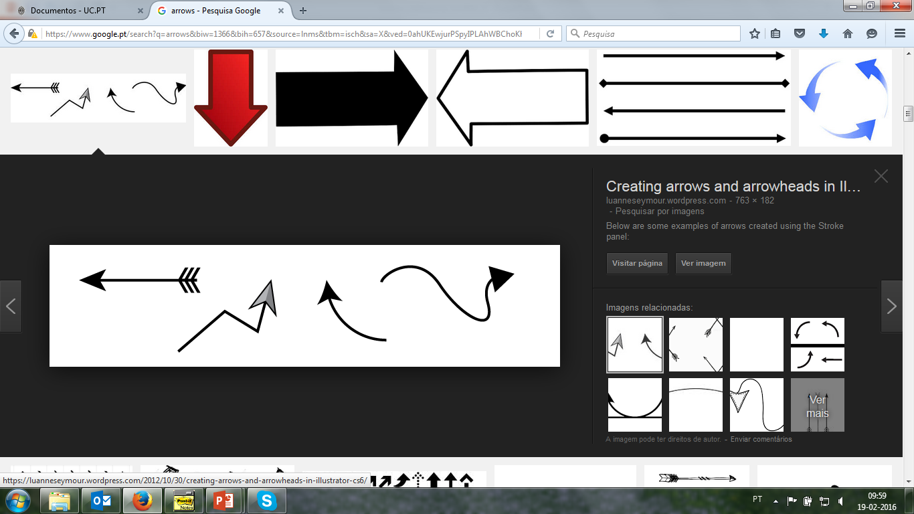
Quality management at the University of Coimbra
External Framework
In Portugal, all higher education institutions must apply the principles established in the general regime for higher education institutions [RJIES];
The existence of quality management systems (QMS) in Portuguese higher education institutions is a legal obligation.

Slide 7
Quality management at the University of Coimbra
Internal Framework
Quality Management is established as one of the governing principles of the UC [Statutes of the University of Coimbra, article 13th];
The University of Coimbra’s Quality Management System (QMS) was implemented in 2001/2002, long before it became mandatory in Portugal;
UC QMS is designed according to the ESG / A3ES Guidelines and ISO 9001.
Notes:
O Sistema de Gestão da Qualidade da UC “nasceu” na Administração, baseado na norma ISO 9001. Em 2010 começou a ser estendido a outras unidades/serviços e atividades, passando a aplicar os referenciais europeus e nacionais para a gestão da qualidade no ensino superior

Slide 8

Quality management at the University of Coimbra
Internal Framework
QMS
Notes:
Através da existência de um Sistema de Gestão da Qualidade a UC contribui para a concretização do ODS16, nomeadamente porque: utiliza dados para apoio à tomada de decisão; dá voz às partes interessadas, que assim participam nos processos de gestão
UC como IES mais sustentável em Portugal, segundo o ranking THE Impact

Slide 9
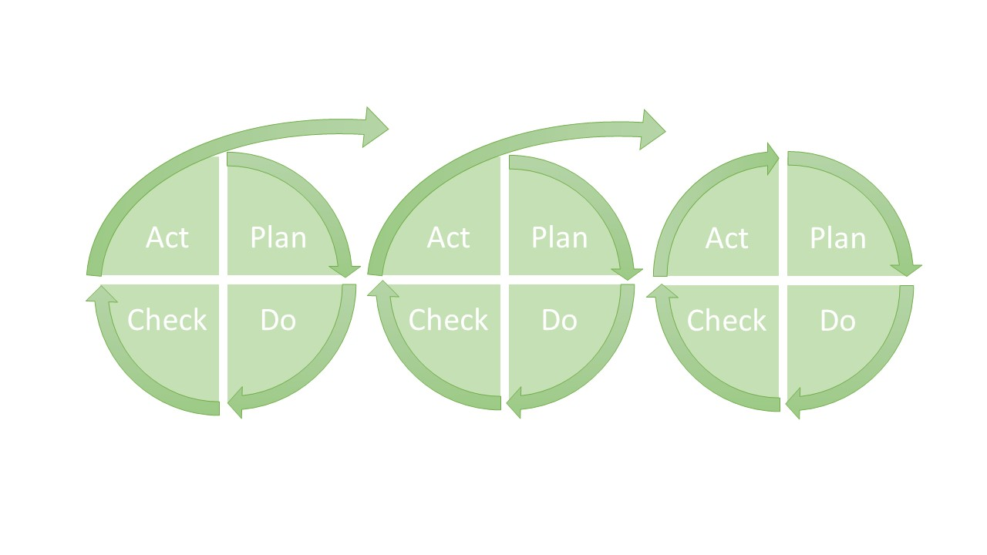

Quality management at the University of Coimbra
Internal Framework
Notes:
Tanto a norma ISO 9001 (requisitos para sistemas de gestão da qualidade), como os ESG (guidelines europeus para gestão da qualidade em IES) e referenciais A3ES (baseados nos guidelines europeus) estão suportados no ciclo PDCA – Planear, Executar, Monitorizar/Avaliar, Melhorar
O Sistema de Gestão da Qualidade da UC aplica este ciclo ano após ano, nas várias unidades e serviços, do nível estratégico ao operacional – o fecho de um ciclo dá inputs para o ciclo do ano seguinte

Slide 10
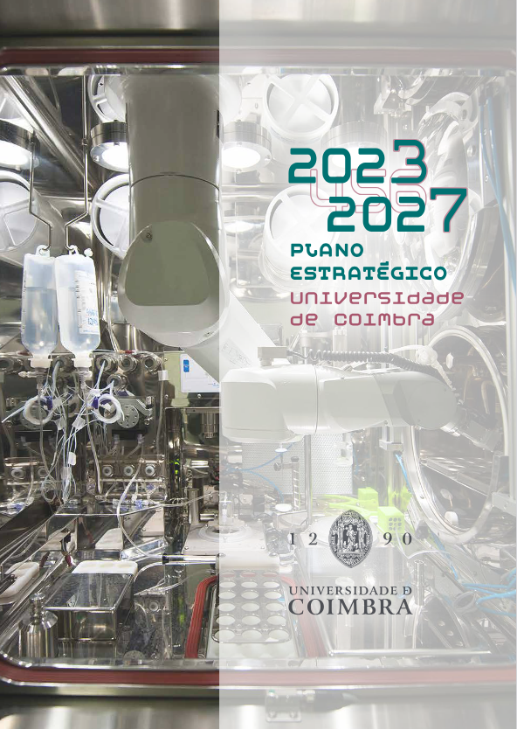
Quality management at the University of Coimbra
Internal Framework
Strategic Plan
Strategic objectives + Quality plan
Biannual monitoring and follow-up
Continuous improvement
Scope:
Research + Teaching + Knowledge Transfer + Sustainability + Support Services
Notes:
O plano estratégico é uma peça fundamental do SGQ da UC – é aqui que estão definidas as linhas de orientação estratégica, com metas associadas, organizadas em pilares, eixos e áreas
O plano estratégico dá suporte à elaboração dos planos de ação das Unidades e Serviços, promovendo o alinhamento entre estratégia e operacionalização

Slide 11
Quality management at the University of Coimbra
QMS
Quality promoters network
Quality Promotion Office
Top management
Students & Staff
Stakeholders
Internal Framework
1 Institution = 1 QMS
[same procedures to all organic units, with some minor diferences]
Notes:
A UC optou, em 2010, por ter um sistema de gestão da qualidade único, transversal a toda a instituição, permitindo ganhos de eficiência e, ainda, a especialização de recursos humanos dedicados
A UC entende a gestão da qualidade como uma responsabilidade coletiva – a Gestão de Topo e a Divisão de Promoção da Qualidade orientam e apoiam, mas a gestão da qualidade acontece “no terreno”, com o envolvimento de todos, em cada unidade e serviço

Slide 12
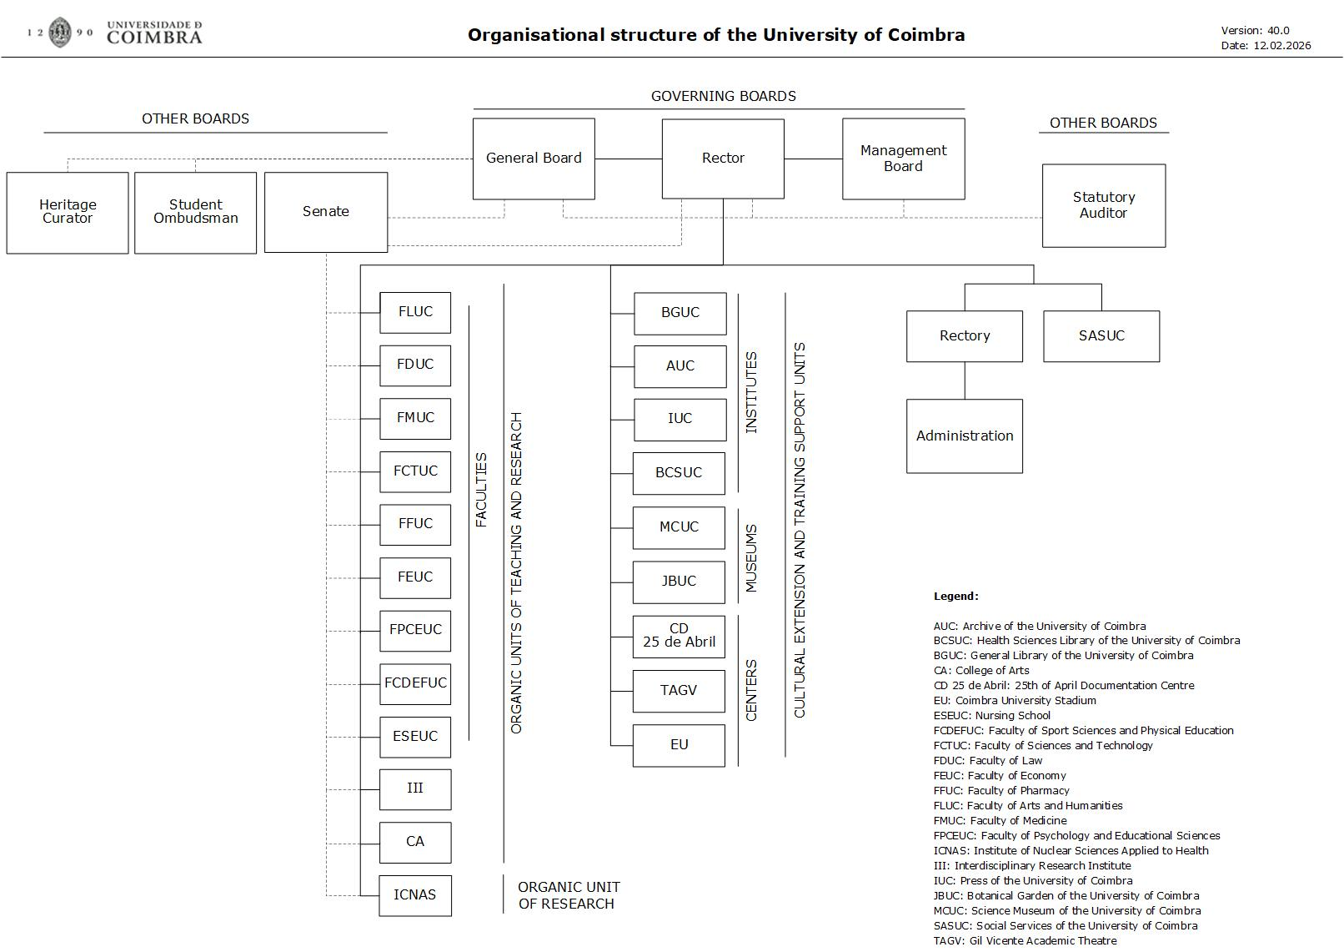
Quality management at the University of Coimbra
Quality Promotion Office
Quality Promotion Office
Notes:
A Divisão de Promoção da Qualidade existe há mais de 20 anos (ainda que tenha tido várias designações, ao longo do tempo)
Está integrada na Reitoria/Administração, e trabalha com todas as unidades e serviços da UC
Atualmente, a equipa tem 10 pessoas (incluindo 1 estagiário e um colaborador externo)
Trata-se de uma equipa multidisciplinar, com pessoas com diferentes percursos académicos e profissionais (essencial, para poder dar resposta a todos os desafios que se colocam em termos de gestão da qualidade numa organização com a complexidade da UC)

Slide 13
Quality management at the University of Coimbra
Quality Promotion Office
https://www.uc.pt/governo/reitoria/dpq/
Quality Plan
Quality Manual
Internal Audits
Management of compliments, suggestions and complaints
Surveys to stakeholders (students, teachers, …)
University Rankings
External audits
Self-evaluation
Institutional evaluation
Training in Quality Management
Participation in Networks regarding Quality Management
…
Notes:
As atividades da DPQ são muito diversas. Em termos de volume de trabalho, destacam-se as atividades relacionadas com a monitorização e avaliação da qualidade pedagógica; a gestão da participação da Uc em rankings universitários; a gestão de inquéritos às partes interessadas e todos os processos de (auto)avaliação – A3ES, ISO, etc.
A DPQ assume ainda um papel de relevo na criação e implementação de formação profissional na área da gestão da qualidade, para docentes, investigadores e técnicos da UC

Slide 14
Quality management at the University of Coimbra
Certifications
Institutional accreditation, by A3ES;
Quality management system certified by A3ES;
Quality management system certified according to ISO 9001:2015;
All programmes accredited by A3ES;
Some programmes accredited by other entities (AMBA, …)
Notes:
A UC e o seu Sistema de Gestão da Qualidade possuem várias acreditações que atestam o nosso compromisso para com a melhoria contínua

Slide 15
best practices & lessons learned

Slide 16
Best practices & lessons learned
1. PDCA applied to the programmes
Plan | Teaching strategic initiatives …
Promotion of employability;
Promotion of academic sucess;
Promotion of pedagogical inovation;
Recruitment of best students;
Promotion of teaching quality evaluation;
Development of new courses adjusted to the stakeholders needs (lifelong programes, eLearning, …)
Inputs to operational planning at
faculty and support services level
Notes:
PDCA aplicado à oferta formativa
P – o plano estratégico contém um conjunto de linhas de orientação e metas relacionadas com o ensino

Slide 17
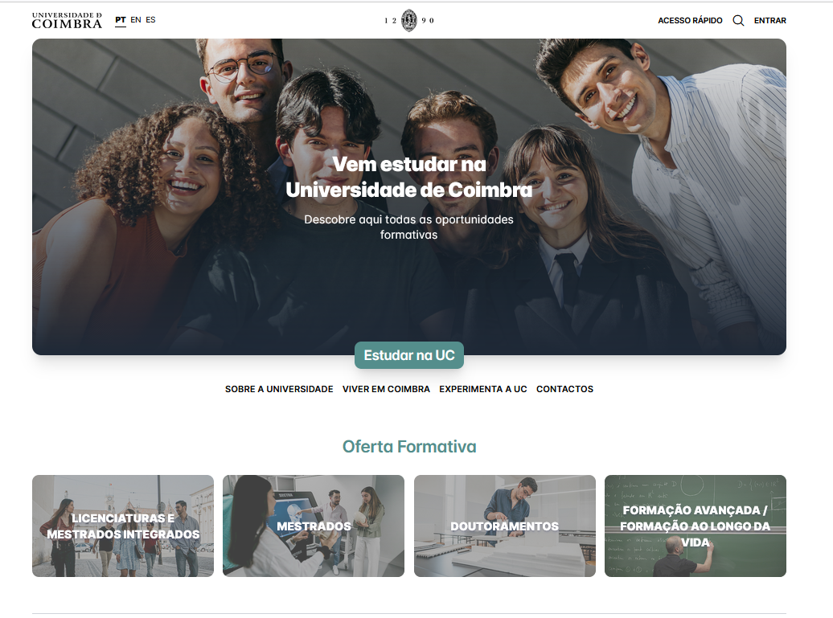
Best practices & lessons learned
1. PDCA applied to the programmes
Do | Implementing the activities
Notes:
PDCA aplicado à oferta formativa
D – as ações do plano estratégico são executadas, sob tutela da equipa reitoral e com o envolvimento das UO e dos serviços de apoio
Tem existido um grande investimento em projetos inovadores, nesta área

Slide 18

Best practices & lessons learned
1. PDCA applied to the programmes
Check | Cyclical quality assurance
Strategical plan monitoring
Internal and external audits
Management of compliments, suggestions and complaints
Pedagogical surveys
Satisfaction surveys
Academic staff performance review
Institutional evaluation
Programme evaluation
University rankings
I&D evaluation
…
Notes:
PDCA aplicado à oferta formativa
C – as ações implementadas, e a qualidade da oferta formativa são monitorizadas através de vários instrumentos

Slide 19
Best practices & lessons learned
1. PDCA applied to the programmes
Act | Implementation of improvements
Redesigning of programs contents;
Improvement of buildings;
Adjustment of schedules;
Improvement of support services;
Promotion of new extracurricular activities;
…
Notes:
PDCA aplicado à oferta formativa
A – os resultados da monitorização são utilizados pela gestão de topo, pelos diretores de UO, coordenadores de curso, etc., para apoiar a tomada de decisão com vista à melhoria contínua

Slide 20
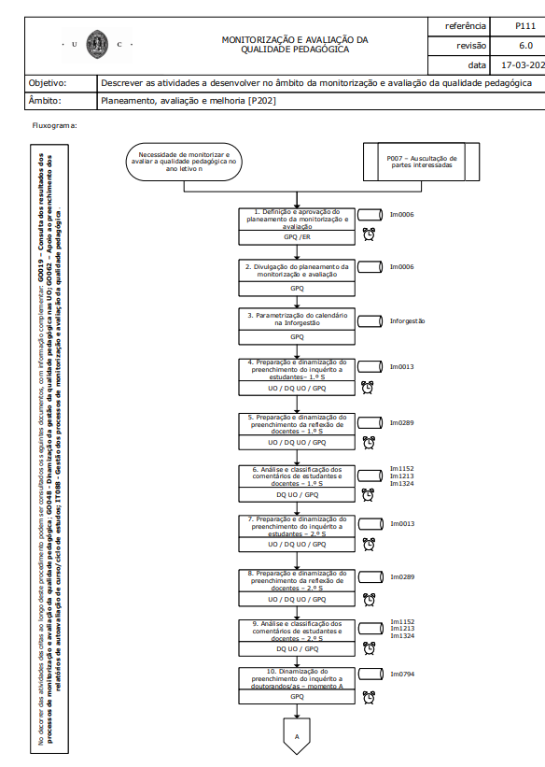
Best practices & lessons learned
2. Pedagogical quality monitoring
Student surveys (each semester)
Teacher surveys (each semester)
Annual course self-evaluation reports (each year)
Annual review meeting, with all organic units
collection of information to support decision making, driving improvement
Notes:
Inquéritos pedagógicos e relatórios anuais de autoavaliação de curso implementados em NÓNIO – há um histórico que pode ser consultado e que garante a continuidade do processo ano após ano, mesmo quando há mudança de coordenação
O Relatório anual de autoavaliação de curso tem uma estrutura semelhante ao relatório pedido pela A3ES

Slide 21
Best practices & lessons learned
3. Anual meeting on pedagogical quality
Participants — faculty leadership teams, programme coordinators, and representatives of teaching staff and students, academic services, quality promotion office, vice-rector;
Main objective — presentation and discussion of key results from the pedagogical quality monitoring process (pedagogical surveys; self-evaluation reports; …);
Sharing of good practices — pedagogical innovation and other relevant initiatives;
Commitment to continuous improvement — strengthening the culture of quality in teaching.

Slide 22
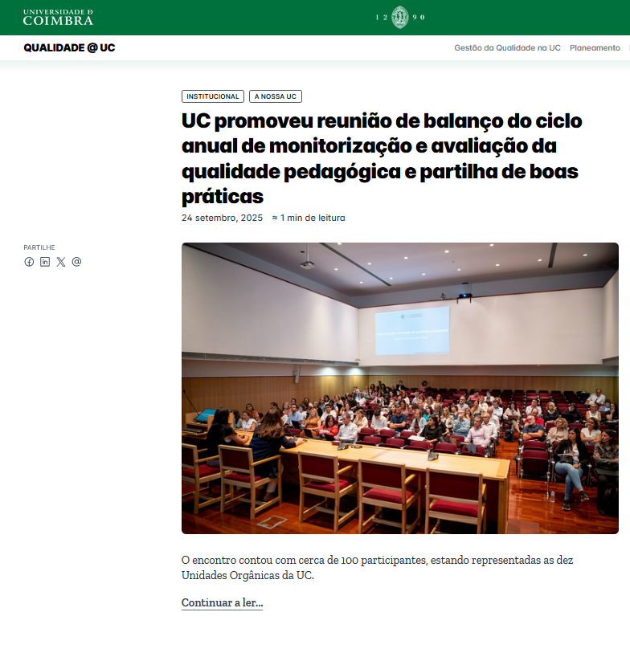
Best practices & lessons learned
3. Anual meeting on pedagogical quality
Notes:
Anualmente, em setembro, é realizada uma reunião de balanço do ciclo de monitorização e avaliação da qualidade pedagógica, com todas as UO
Nesta reunião há também espaço para partilha e reconhecimento de Boas Práticas

Slide 23
Best practices & lessons learned
4. Self-evaluation
Of the programes
Of the services
Of the Quality Management System
Of the University of Coimbra
Done Annually
Notes:
A UC tem mecanismos de autoavaliação anual das suas atividades e serviços
Essa autoavaliação tem como objetivo confirmar se estamos ou não alinhados com a legislação, com a norma ISO 9001, com os referenciais europeus e nacionais
A autoavaliação é realizada com o apoio de instrumentos criados pela DPQ – p. ex., o relatório anual de autoavaliação de curso segue um template padronizado, criado à medida das necessidades da UC e de forma alinhada com o que sabemos que é pedido pela A3ES
Mensagem importante – não fazemos autoavaliação apenas no ano em que temos as avaliações externas pela A3ES. A continuidade do processo é essencial para que a qualidade não seja apenas mera burocracia, mas acrescente valor e torne a Instituição mais competitiva

Slide 24
Best practices & lessons learned
4. Self-evaluation
The self‑assessment that precedes the Institutional Evaluation process carried out by A3ES is prepared well in advance, with great care, and with the involvement of all units and services.
In this self‑assessment, we seek to understand whether we are complying with legislation, European reference frameworks, and national reference frameworks.

Slide 25
Best practices & lessons learned
5. Lessons learned - challenges
The implementation of quality management systems in HEIs has sometimes not been received with particular enthusiasm by some elements of the academic community;
Academic autonomy, which sometimes makes it difficult to implement transversal processes;
ISO 9000 standards or other quality management models are viewed with suspicion, even when they are not known in detail;
Sometimes mistakes are made that are unnecessary because we do not look at the quality management models that already exist in other contexts;
Impossibility/difficulty of long-term planning, especially in a context that has seen so many changes.

Slide 26
Best practices & lessons learned
5. Lessons learned - challenges
Multiplicity of initiatives, activities and projects with a common objective, not always aligned;
Lack of time;
QMSs are never finished, which can be a demotivating factor;
Quality management implies change. And human beings naturally resist change, especially when they do not understand the underlying reasons.

Slide 27
Best practices & lessons learned
Bureaucracy?
Sustainable development?
5. Lessons learned - challenges

Slide 28
Questions?

Slide 29
Thank you.
Cristina Albuquerque | Vice-rector
https://www.uc.pt/

